Slide 1
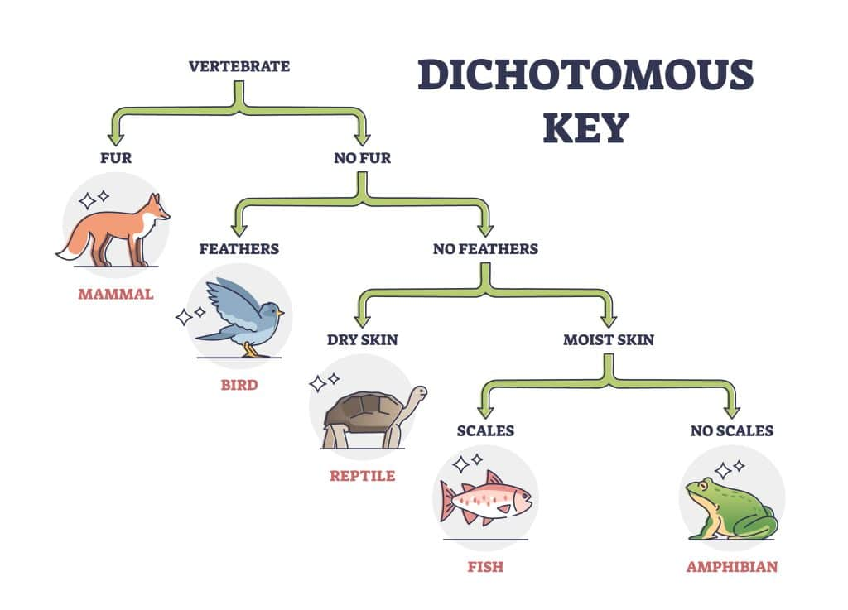
المحاضرة التاسعة
المفاتيح التصنيفية Taxonomic Keys
المفتاح التصنيفي هو أداة تُستخدم لتحديد هوية كائن مجهول عبر سلسلة من الاختيارات المتقابلة المبنية على صفات ظاهرة.
يعتمد غالباً على charactersوstates، أي الصفة وحالتها، للوصول تدريجياً إلى التحديد الصحيح.
الأداة مفيدة جداً في البيئات الميدانية والمختبرية، خصوصاً في التشخيص السريع للكائنات.
مثال: وجود الريش أو الشعر أو القشور قد يوجّه مباشرة إلى مجموعات حيوانية مختلفة

Slide 2
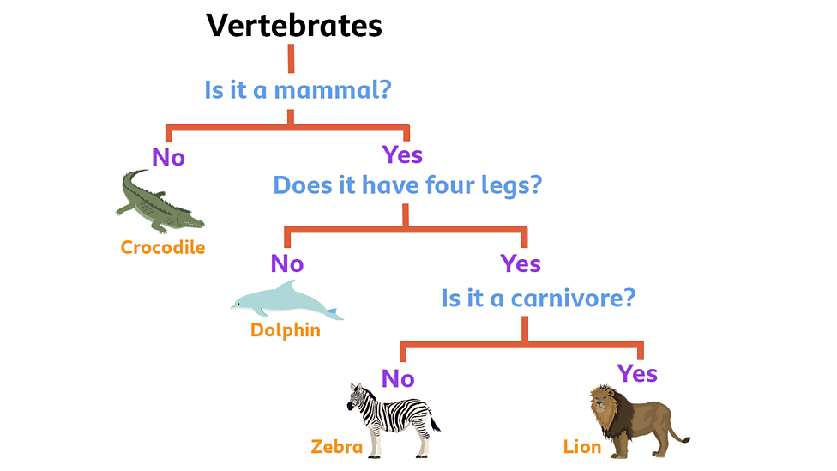
أنواع المفاتيح التصنيفية:
المفتاح الثنائي: الأكثر شيوعاً، وفيه يختار المستخدم بين بديلين فقط في كل خطوة.​​
المفتاح متعدد المداخل: يتيح للمستخدم اختيار عدد من الصفات بترتيب مرن، ويكون مفيدًا عندما تتوافر عدة صفات على العينة.​
المفاتيح المصوّرة أو التفاعلية: تدعمها الصور وتفيد المستخدمين غير المتخصصين وتُحسن دقة الفهم.
مثال تطبيقي: مفتاح إلكتروني للتمييز بين أنواع حشرات أو طيور باستخدام الصور والصفات الظاهرية.

Slide 3
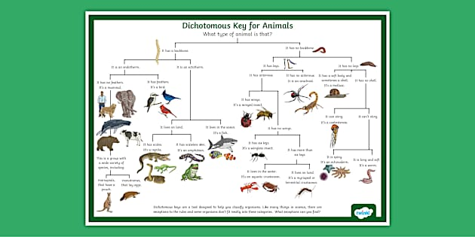
كيفية قراءة المفتاح الثنائي
تبدأ من أول زوج من العبارات ثم تختار الوصف الأقرب للعينة.​​
كل اختيار ينقلك إلى زوج آخر أو إلى اسم التصنيف النهائي.​​
إذا تم اختيار صفة خاطئة في البداية قد يؤدي ذلك إلى نتيجة خاطئة، لذلك يجب فحص العينة جيدًا.​
مثال: إذا كانت العينة ذات ريش، فالمسار يقود إلى الطيور؛ وإذا كان لها شعر وغدد لبنية، فالمسار يقود إلى الثدييات.

Slide 4
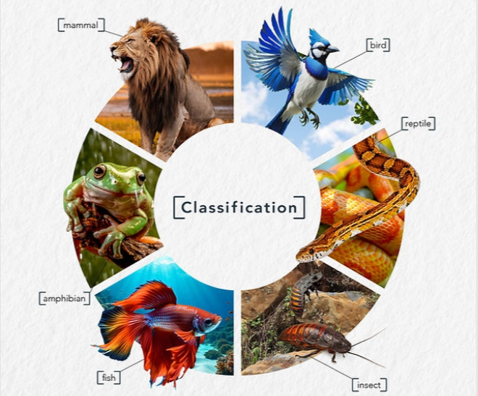
مبادئ بناء المفتاح الجيد
استخدام صفات ثابتة لا تتغير بسهولة مع العمر أو البيئة.​​
تفضيل الصفات الظاهرة والمقاسة بدل الأوصاف الغامضة مثل كبير أو صغير.​
البدء بالصفات العامة ثم الانتقال إلى الصفات الأكثر تخصصًا.​
استخدام عبارات إيجابية قدر الإمكان، مثل “له أجنحة” بدل “ليس بلا أجنحة”.

Slide 5
محاذير وأخطاء شائعة
لا ينبغي الاعتماد على صفة موسمية أو غير موجودة في كل العينات.​
بعض المفاتيح قد لا تشمل كل الأنواع أو التباين داخل النوع الواحد.​
قد يخطئ المستخدم في تفسير الصفة، لذلك من المفيد دعم المفتاح بالصور أو الرسوم.
المفاتيح التقليدية هي أدوات عملية، لكنها قد لا تعكس دائمًا العلاقات الطبيعية أو التطورية بين المجموعات.
الإجراء التصنيفي للكائنات
يبدأ الإجراء التصنيفي عادةً بـ جمع العينة أو ملاحظتها ميدانياً ثم تسجيل بياناتها الأساسية مثل المكان والتاريخ والموطن.​
بعد ذلك تُفحص الصفات التشريحية والمورفولوجية بعناية، ثم تُقارن بعينات مرجعية أو مفاتيح تصنيفية.
إذا لم تكفِ الصفات الظاهرية، قد تُستخدم الأدلة الجزيئية مثل DNA أو rRNA لإعادة التحقق من الهوية والعلاقات.

Slide 6
خطوات التصنيف عملياً
1) الملاحظة: تحديد الصفات الخارجية والداخلية القابلة للفحص.
2) المقارنة: مقارنة العينة مع المراجع أو المفتاح.
3) التحديد: الوصول إلى الفئة التصنيفية الأنسب، من شعبة أو رتبة أو نوع.
4) التحقق: التأكد من الاسم العلمي عبر المصادر الرسمية أو المتخصصين، خصوصًا عند نشر اسم جديد.
الإجراء التصنيفي يتم بـ
جمع العينة وتوثيق مكانها وزمنها وبيئتها.
فحص الصفات الشكلية الخارجية والداخلية.
مقارنة العينة بمراجع أو مفاتيح أو عينات مرجعية.
التحقق من الاسم العلمي وفق قواعد التسمية.
عند الحاجة تُستخدم البيانات الجزيئية لتأكيد الهوية أو إعادة النظر فيها.

